Slide 1





TRƯỜNG TIỂU HỌC ÁI MỘ A
NHIỆT LIỆT CHÀO MỪNG CÁC CON
ĐẾN VỚI TIẾT HỌC
MÔN: TOÁN – LỚP 1
Bài: Nhiều hơn, ít hơn, bằng nhau

Slide 2
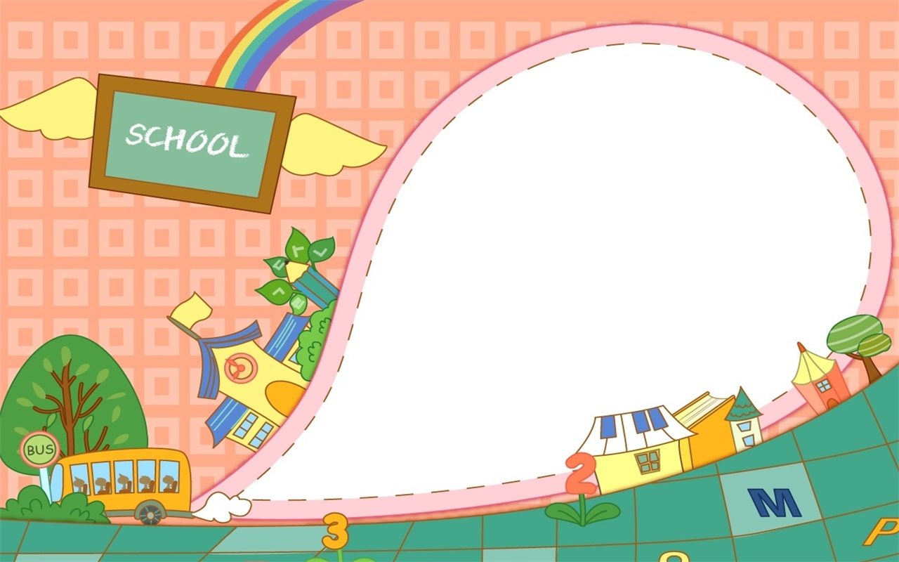
KHỞI ĐỘNG

Slide 3
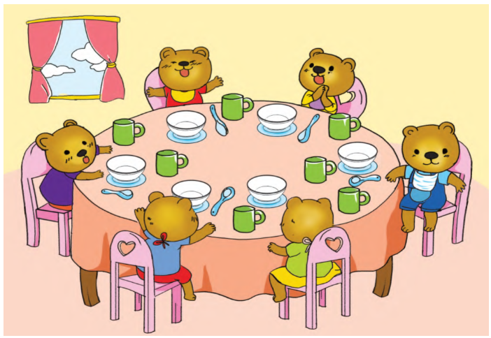

Slide 4

Nhiều hơn – Ít hơn – Bằng nhau

Slide 5
KHÁM PHÁ

Slide 6
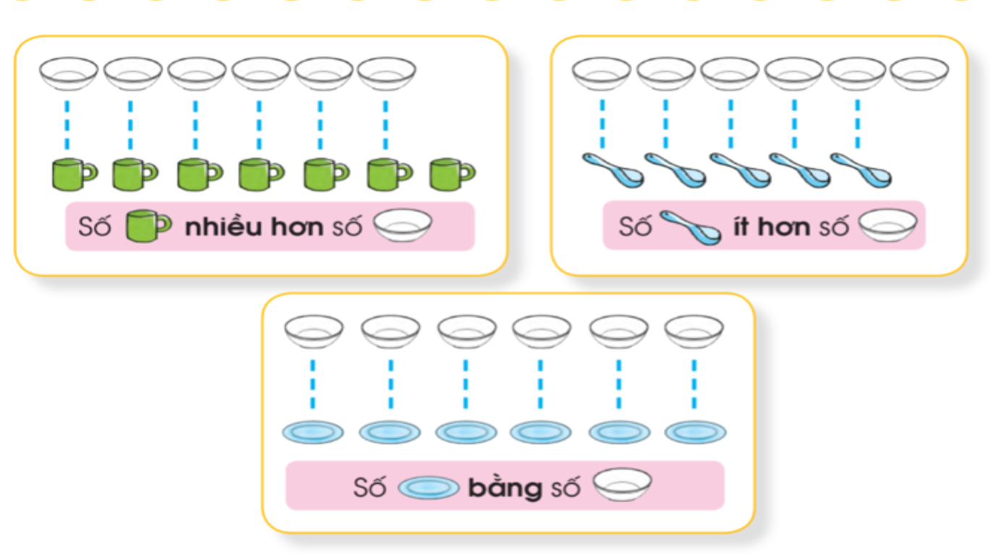

Slide 9



Slide 10
LUYỆN TẬP

Slide 11
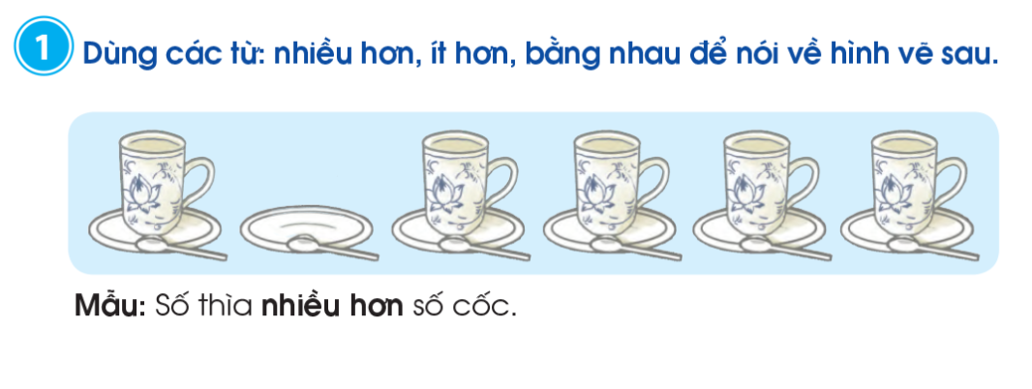

Slide 12
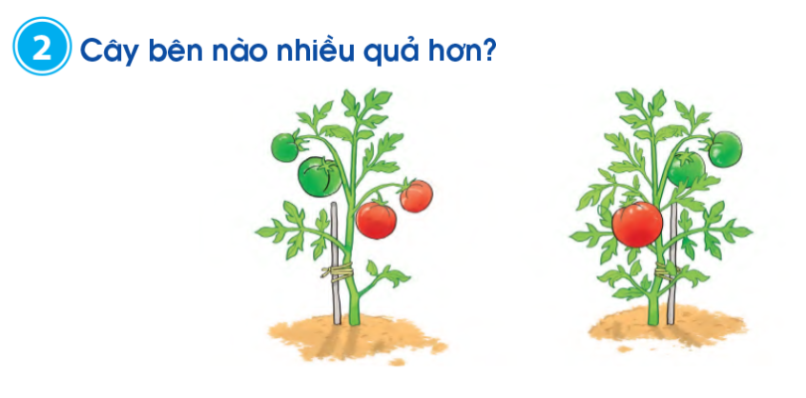


Slide 13
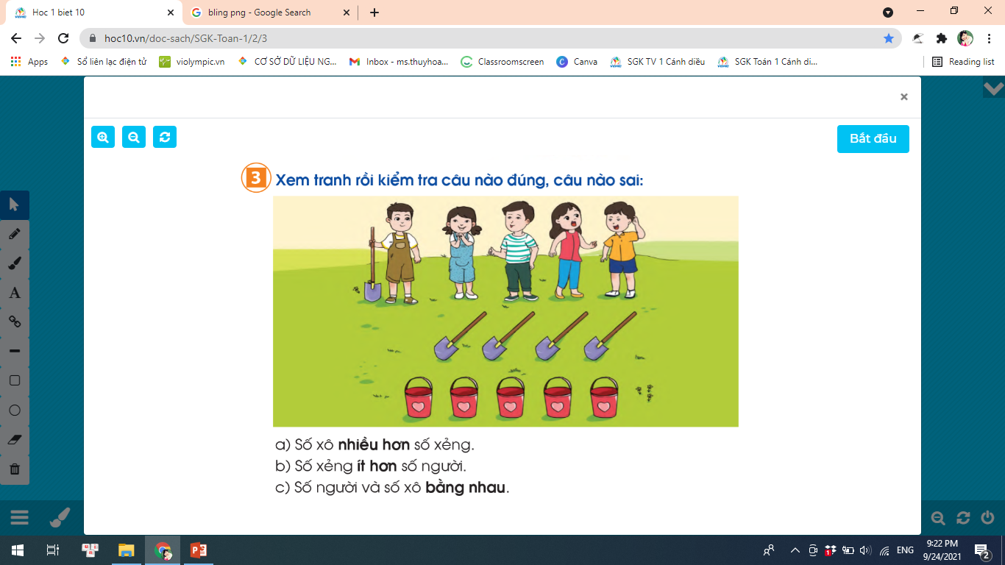



Slide 14
28
27
26
18
25
24
17
23
16
22
15
21
14
20
13
19
12
VÒNG
QUAY
KỲ
DIỆU
11
38
10
37
9
36
8
35
34
7
6
33
5
32
4
31
3
30
29
2
1

Slide 15


28
27
26
18
25
24
17
23
16
22
15
21
14
20
13
19
12
11
1
38
10
37
9
36
8
35
34
7
6
33
5
32
4
2
31
3
30
29
2
1
3
4

Slide 16
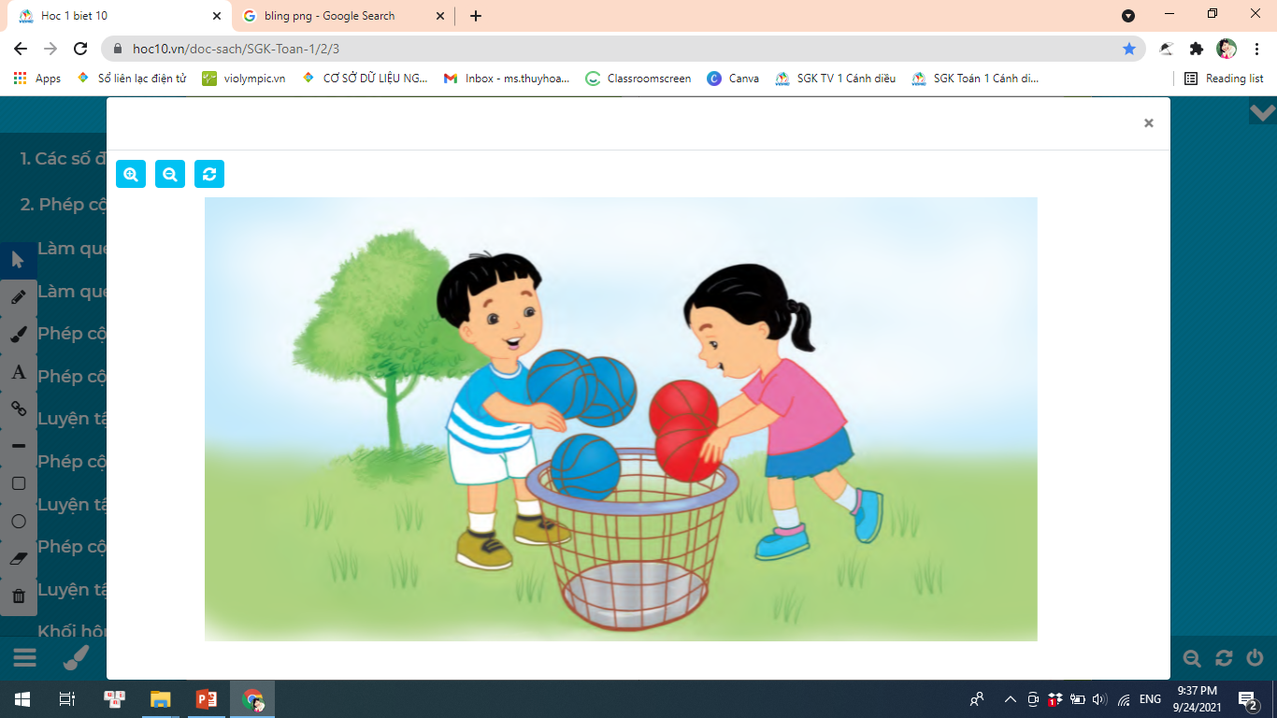





CÂU 1: Số bóng màu nào nhiều hơn?
A. Bóng xanh
B. Bóng đỏ
QUAY VỀ

Slide 17
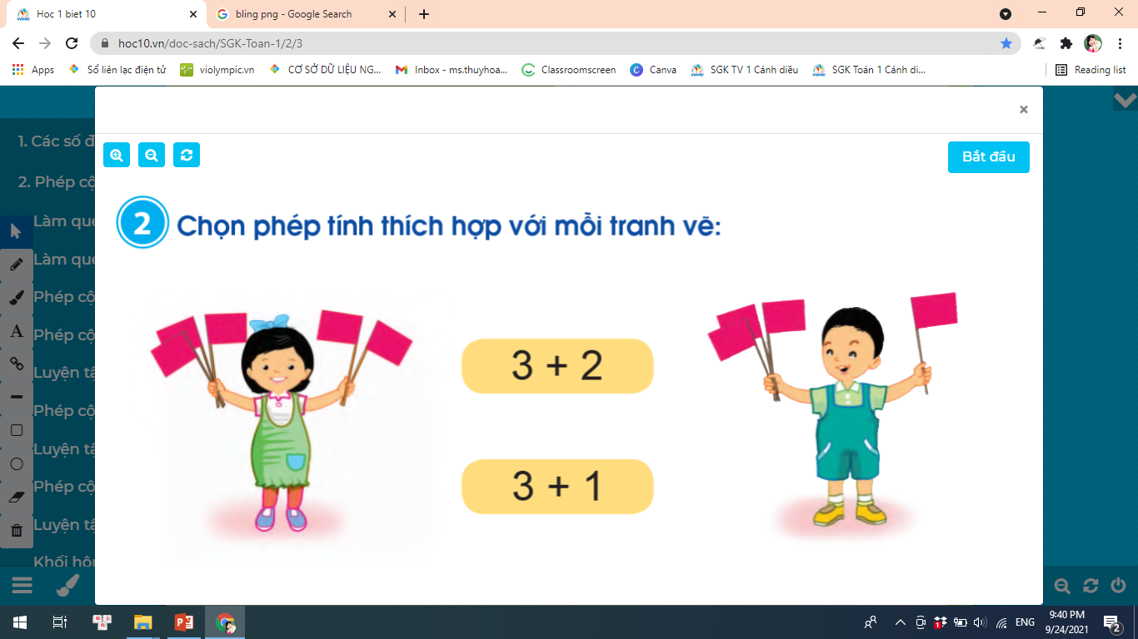

CÂU 2: Bạn nào có số cờ ít hơn?
A. Bạn gái
B. Bạn trai
QUAY VỀ

Slide 18
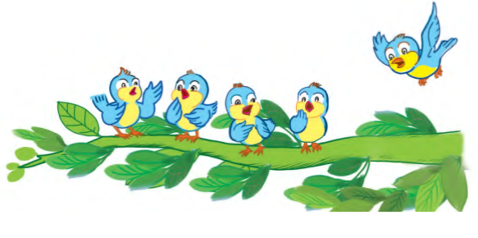
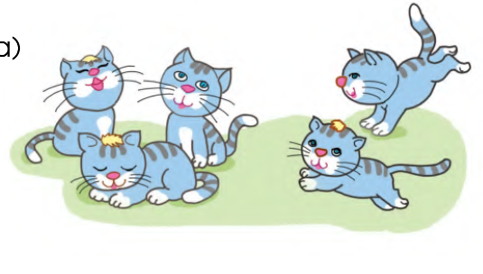

CÂU 3: Từ nào thích hợp điền vào chỗ chấm?
Số con mèo …… số con chim.
A. nhiều hơn
B. ít hơn
QUAY VỀ
C. bằng

Slide 19
CÂU 4: Câu nào đúng?
A. nhiều hơn
B. ít hơn
C. ít hơn
D. nhiều hơn
QUAY VỀ

Slide 20

DẶN DÒ
Chuẩn bị bài sau:
Lớn hơn, dấu >
Bé hơn, dấu <
Bằng nhau, dấu =

